Slide 1
Sausainių tešlos užmaišymas

Slide 2
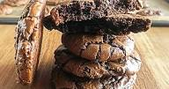
Sausainių tešlos užmaišymas yra kritinis etapas, kuriame formuojama būsimo gaminio struktūra. Pagrindinis technologinis iššūkis – suvaldyti glitimo (gliuteno) susidarymą miltuose: vienoms tešloms jis būtinas (sluoksniuotai), kitoms – žalingas (trapiai).

Slide 3
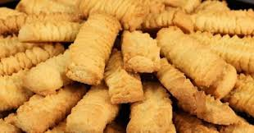
Trapios sausainių tešlos užmaišymas
Šios tešlos užmaišymo tikslas – gauti trupią, burnoje tirpstančią tekstūrą.
Eiga: Pirmiausia riebalai (sviestas ar margarinas) išsukami su cukrumi iki purios, pabaltavusios masės. Tada supilami kiaušiniai bei kiti skysčiai ir išmaišoma iki vienalytės emulsijos. Pabaigoje supilami miltai.
Svarbiausia taisyklė: Supylus miltus, tešla maišoma labai trumpai (ne ilgiau 1–2 min.). Per ilgas maišymas „sušildo“ riebalus ir išvysto glitimą, todėl sausainiai tampa kieti ir tamprūs.
Temperatūra: Žaliavos turėtų būti apie 18–20°C.

Slide 4
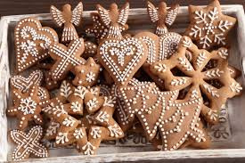
Meduolinės sausainių tešlos užmaišymas
Meduolinė tešla pasižymi dideliu cukraus ir medaus kiekiu.
Plikytinis būdas: Medus, cukrus ir vanduo pakaitinami iki 65–75°C, supilama dalis miltų ir išmaišoma (plikoma). Masė atvėsinama, tada pridedami likę miltai, kiaušiniai, prieskoniai ir kildinimo medžiagos.
Šaltasis būdas: Visos žaliavos tiesiog sumaišomos vienu metu.
Savybė: Tešla turi būti plastiška, bet ne lipni. Dažnai jai reikia „pailsėti“ vėsioje vietoje, kad skoniai susijungtų.

Slide 5
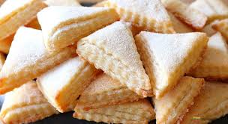
Sluoksniuotos sausainių tešlos užmaišymas
Čia svarbiausia fizinis kėlimo būdas – garai tarp riebalų sluoksnių.
Eiga: Pirmiausia užmaišoma pagrindinė tešla (miltai, vanduo, druska, šiek tiek riebalų). Ji turi būti elastinga.
Sluoksniavimas: Į iškočiotą tešlą įvyniojamas specialiai paruoštas, vėsus riebalų sluoksnis. Tada tešla lankstoma ir kočiojama.
Kritinis momentas: Tešlos ir riebalų temperatūra bei konsistencija turi būti vienoda. Jei riebalai per minkšti – jie susigers į miltus; jei per kieti – jie suplyš ir nesudarys sluoksnių.

Slide 6
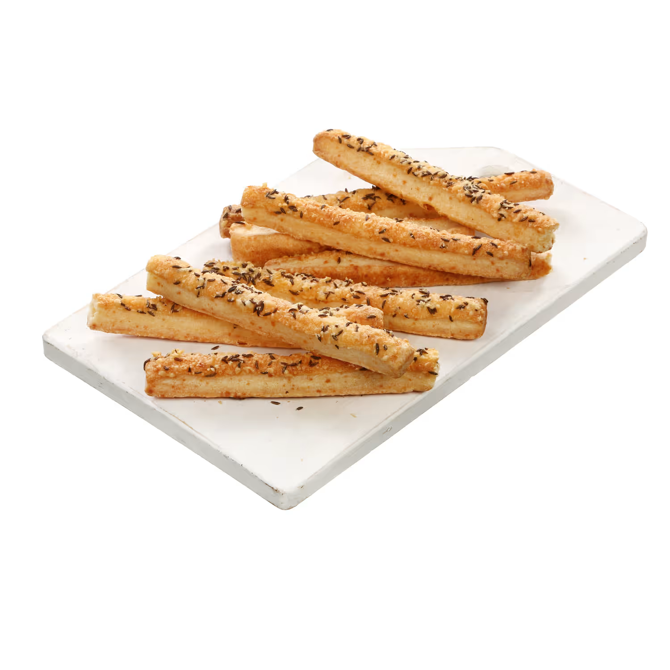
Kapotos sausainių tešlos užmaišymas
Tai supaprastintas sluoksniavimo variantas, gaminamas „sausuoju“ būdu.
Eiga: Labai šalti riebalai sukapojami su miltais peiliu arba specialia maišykle iki žirnio dydžio trupinių. Svarbu, kad riebalai neištirptų nuo rankų šilumos.
Sujungimas: Į trupinius supilamas ledinis vanduo ir tešla greitai suspaudžiama į vieną gabalą (neminkant).
Rezultatas: Kepant riebalų gabalėliai tirpsta, sudarydami mažas pūsleles ir trapius sluoksnius.

Slide 7
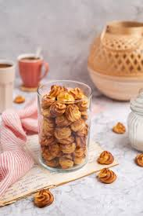
Plikytos sausainių tešlos užmaišymas
Tai dvejų etapų procesas, skirtas tuščiaviduriams gaminiams.
1 etapas (Plikymas): Puode užverdamas vanduo su riebalais ir druska. Vienu kartu supilami miltai ir energingai maišoma virš ugnies, kol susidaro vientisas tešlos rutulys, o puodo dugne pasirodo balta plėvelė.
2 etapas (Kiaušinių įmaišymas): Tešla šiek tiek atvėsinama (iki 60–65°C). Po vieną įmušami kiaušiniai, kaskart gerai išmaišant.
Konsistencija: Tešla turi būti blizgi ir lėtai kristi nuo šaukšto, sudarydama „trikampį“.

Slide 8


